Slide 1
Уважаемые читатели
Библиотека ХТИ - филиала СФУ отдел «Абонемент» представляет вашему вниманию обзор литературы по теме
«Сопротивление материалов».
Представленный материал содержит 16 библиографических описаний документов.
Хронологический охват обзора с 2003 года по 2015 год.
Библиографическое описание составлено в соответствии с Межгосударственным стандартом
ГОСТ 7.1-2003 «Библиографическая запись. Библиографическое описание. Общие требования и правила составления».
Представленную литературу вы сможете получить посетив отдел «Абонемент» библиотеки ХТИ-филиала СФУ, в корпусе «Б» по адресу: ул. Комарова, 15 (2 этаж), аудитория № 202

Slide 2
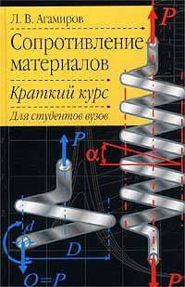
30.121
А23
Агамиров, Л.В. Сопротивление материалов: Краткий курс: учебное пособие / Л.В. Агамиров. - М. : Астрель, 2003. - 256 с. : ил.
Аннотация: В книге рассматриваются основные разделы курса "Сопротивление материалов", предусмотренные образовательным стандартом РФ: растяжение и сжатие, сдвиг (срез), кручение, плоский прямой поперечный изгиб, рассмотрены теории прочности и методы расчета при различных схемах нагружения. Эти разделы изложены в краткой конспективной форме и содержат необходимые примеры.
Экземпляры: всего:3 - аб.(3)

Slide 3
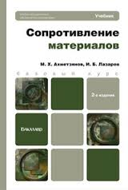
30.121я73
А 95
Ахметзянов, М.Х. Сопротивление материалов: учебник; рекомендовано УМО вузов РФ / М. Х. Ахметзянов, И. Б. Лазарев. - 2-е изд., испр. и доп. - М.: Юрайт, 2011. - 300 с. - (Основы наук)
Аннотация: Охватывает основные вопросы прочности, жесткости и устойчивости стержня при статических и динамических воздействиях.
Экземпляры: всего:50 - аб.(44), №4(2), Чз №1(2), Чз №2(2)

Slide 4
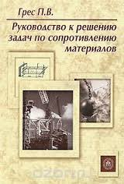
30.121
Г79
Грес П.В. Руководство к решению задач по сопротивлению материалов: Учебное пособие для вузов / П.В. Грес. - М.: Высшая школа, 2004. - 135 с.: ил
Аннотация: Учебное пособие содержит минимально необходимый теоретический материал, акцент сделан на рекомендациях к решению типовых задач курса "Сопротивление материалов". Предназначено для студентов различных специальностей и направлений высшего профессионального образования, соответствует государственным образовательным стандартам второго поколения. Задачи даны с решениями, что позволяет использовать сборник для самостоятельной работы.
Экземпляры: всего:3 - аб.(3)

Slide 5
30.121
З-38
Захаров, А. А. Лаборатория сопротивления материалов: учебное пособие / А. А. Захаров, Е. А. Мороз, А. Б. Сметанкин. - М.: МГИУ, 2007. - 123 с.
Аннотация: Представлено описание испытательного оборудования, которое используется при проведении лабораторных работ по сопротивлению материалов. Дается краткий исторический очерк развития испытательных машин и их классификация. а также рассматриваются экспериментальные методы исследования напряженно - деформированного состояния. Особое внимание уделено методу электротензометрирования и способам обработки экспериментальных данных.
Экземпляры: всего:2 - аб.(1), Чз №2(1)

Slide 6
30.121
К 66
Коргин, А. В. Сопротивление материалов с примерами решения задач в системе Microsoft Excel : учебное пособие.; рекомендовано УМО вузов РФ / А. В. Коргин. - М. : ИНФРА-М, 2014. - 389 с. - (Высшее образование: Бакалавриат)
Аннотация: Материал сопровожден вариантами решений практических задач в компьютерной системе электронных таблиц Microsoft Excel с описанием алгоритмов и текстов решений.
Экземпляры: всего:18 - аб.(18)

Slide 7
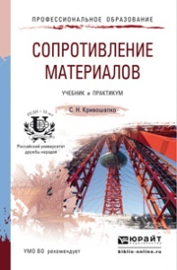
30.121
К 82
Кривошапко, С.Н. Сопротивление материалов: учебник и практикум для прикладного бакалавриата / С. Н. Кривошапко. - М.: Юрайт, 2015. - 413 с.
Аннотация: Изложено основное содержание любого курса сопротивления материалов.
Экземпляры: всего:20 - аб.(16), Чз №1(2), Чз №2(2)

Slide 8
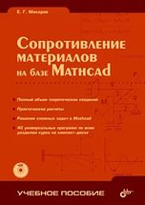
30.121
М 15
Макаров Е.Г. Сопротивление материалов на базе Mathcad: учеб. пособие; рекомендовано УМО по университетскому политехническому образованию / Е. Г. Макаров. - СПб.: БХВ - Петербург, 2004. - 512 с.: ил
Аннотация: Дополнен сведениями о физике и механике хрупкого и пластического разрушения материалов. Углубленно рассматриваются расчеты в упругопластической области, усталость материалов, динамические расчеты. В каждой главе приводится решение сложных задач в пакете Mathcad. Все расчетные программы позволяют решить целый класс задач, проанализировать результаты расчета, выбрать оптимальный вариант. К книге прилагается компакт - диск с 40 универсальными программами по всем разделам курса сопротивления материалов, предназначенными для самостоятельной работы студентов.
Экземпляры: всего:3 - Чз №2(1), аб.(2)

Slide 9
30.121
М 61
Минин, Л. С. Расчетные и тестовые задания по сопротивлению материалов: учеб. пособие для вузов; рекомендовано МО РФ / Л. С. Минин, В. Е. Хроматов, Ю. П. Самсонов. - М.: Высшая школа, 2003. - 224 с.: ил.
Аннотация: Включены типовые задачи для самостоятельного решения по основным разделам курса сопротивления материалов. Для каждой задачи представлены 24 расчетные схемы и таблицы числовых данных.
Экземпляры: всего:3 - №3(1), Чз №2(1), аб.(1)

Slide 10
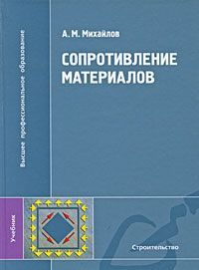
30.121
М 69
Михайлов, А. М.
Сопротивление материалов : учебник.; рекомендовано УМО вузов РФ по образованию в области строительства / А. М. Михайлов. - М. : Академия, 2009. - 448 с. - ("Высшее профессиональное образование")
Аннотация: Рассмотрены теоретические основы и методика расчета на прочность, жесткость и устойчивость элементов строительных конструкций по предельным состояниям с учетом достижения теории надежности. Наряду с традиционными приемами оценки прочности приведены основные понятия механики разрушения и расчета конструкций на трещиностойкость. Обстоятельное изложение теоретического материала и подробное решение большего числа примеров дают возможность для самостоятельного изучения дисциплины без помощи преподавателя.
Экземпляры: всего:15 - Чз №2(1), аб.(14)

Slide 11
30.121
М 75
Молотников, В. Я.
Курс сопротивления материалов : учебное пособие.; допущено Министерством сельского хозяйства РФ / В. Я. Молотников. - СПб. : Лань, 2006. - 384 с.
Аннотация: Книга представляет собой концентрированное изложение основных разделов курса сопротивления материалов для технических вузов.
Экземпляры: всего:5 - аб.(4), №4(1)

Slide 12
30.121
Р 24
Расчетные и курсовые работы по сопротивлению материалов : учеб. пособие / Ф. З. Алмаметов [и др.]. - 3-е изд., стер. - СПб. : Лань, 2005. - 368 с. : ил.
Аннотация: Книга содержит расчетные и курсовые работы по сопротивлению материалов. Большое внимание уделено применению вычислительной техники. Имеются работы, полностью ориентированные на ЭВМ, с вариантами ручного и машинного счета, и работы, выполняемые традиционными методами.
Экземпляры: всего:10 - Чз №2(2), аб.(6), Чз №1(1), №4(1)

Slide 13
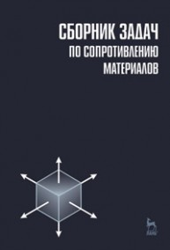
30.121
С 23
Сборник задач по сопротивлению материалов : учебное пособие.; рекомендовано УМО по университетскому политехническому образованию / ред. : Л. К. Паршин. - 2-е изд., исправленное. - СПб.: Лань, 2008. - 432 с.
Аннотация: Представлены задачи по основным разделам современного курса сопротивления материалов.
Экземпляры: всего:145 - аб.(135), Чз №1(4), Чз №2(4), №4(2)

Slide 14
30.121
С 64
Сопротивление материалов : пособие к решению задач / И. Н. Миролюбов [и др.]. - 8-е изд., стереотипное. - СПб. : Лань, 2009. - 512 с.
Аннотация: Представлены основные положения теории, методические указания, примеры решения типовых задач, задачи для самостоятельного решения, ответы к ним. В приложении дан справочный материал.
Экземпляры: всего:49 - аб.(45), Чз №1(2), Чз №2(2), №4(1)

Slide 15
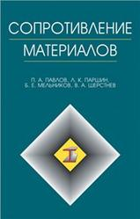
30.121
С 64
Сопротивление материалов : учебное пособие.; рекомендовано УМО по университетскому политехническому образованию / П. А. Павлов [и др.] ; ред. Б.Е. Мельников. - СПб. : Лань, 2007. - 560 с.
Экземпляры: всего:2 - аб.(1), Чз №1(1)

Slide 16
30.121
С 64
Сопротивление материалов с основами теории упругости и пластичности : учебник.; рекомендовано Государственным образовательным учреждением "Московский государственный строительный университет" / ред.: Г. С. Варданян, Н. М. Атаров. - 2-е изд., испр. и доп. - М. : ИНФРА-М, 2011. - 638 с.
Аннотация: Изложен единый курс сопротивления материалов с основами теории упругости, пластичности и ползучести.
Экземпляры: всего:12 - аб.(10), Чз №2(2)

Slide 17
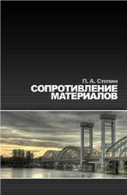
30.121
С 79
Степин, П. А.Сопротивление материалов : учебник / П. А. Степин. - 11-е изд., стереотипное. - СПб. : Лань, 2010. - 320 с.
Аннотация: Написан для высших учебных заведений, где сопротивление материалов изучается по сокращенной программе. Значительное внимание уделено вопросам экономии материалов при расчетах элементов конструкций на прочность. рассмотрен графоаналитический способ определения перемещений при изгибе.
Экземпляры: всего:30 - №4(2), аб.(26), Чз №2(2)

